Slide 1

Vejce a vaječné polotovary

Slide 2
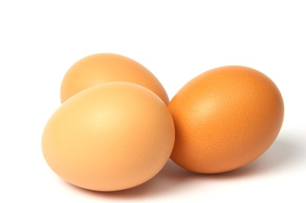
Chemické složení vajec
Vejce jsou výborným zdrojem bílkovin
Železo, vápník, magnézium, fosfor, draslík, sodík;
vitamíny A, B6, B12, D a E;
Z tuků obsahují cholesterol

Slide 3
Vejce z velkochovů
Vejce z velkochovů jsou pravidelně kontrolována na přítomnost bakterií → pravděpodobnost nákazy salmonelou je snížena.

Slide 4
Označení slepičích vajec
Vejce prodávaná v obchodech jsou označena razítkem.
Jednotlivá písmena a čísla v kódu nás informují
a) o typu a způsobu chovu nosnic
0 = vejce nosnic z ekologického chovu
1 = vejce nosnic žijících ve volném výběhu
2 = vejce nosnic chovaných v halách na
podestýlce
3 = vejce nosnic z klecového chovu
b) o zemi původu vajec, registračním chovu a
hmotnostní skupině vejce

Slide 5
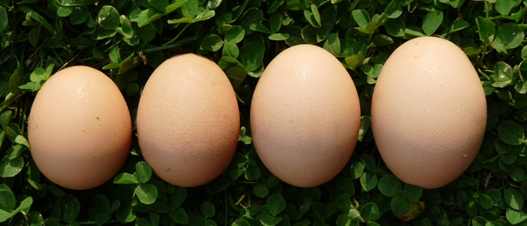
Hmotnostní skupiny slepičích vajec
„S“ (small) – hmotnost do 53 g „M“ (medium) – 53-63 g | „L“ (large) – 63-73 g „XL“ (extra large) – přes 73 g

Slide 6
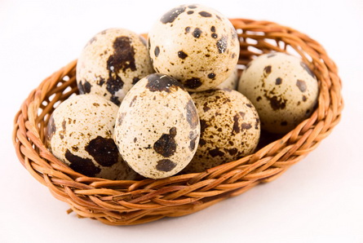
Křepelčí vejce
Jsou daleko menší, než vejce slepičí (průměrná váha: 10 g)
Obsahují přibližně stejné množství cholesterolu jako slepičí
(přepočet na 100 g potraviny)

Slide 7
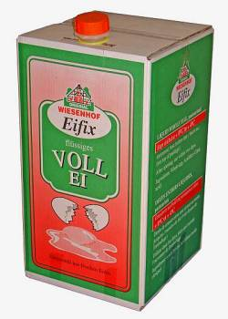
Vaječné polotovary
Tekuté vaječné polotovary:
Melanže
pasterovaná vyklepaná vejce použitelná hlavně pro pekařskou a cukrářskou výrobu

Slide 8
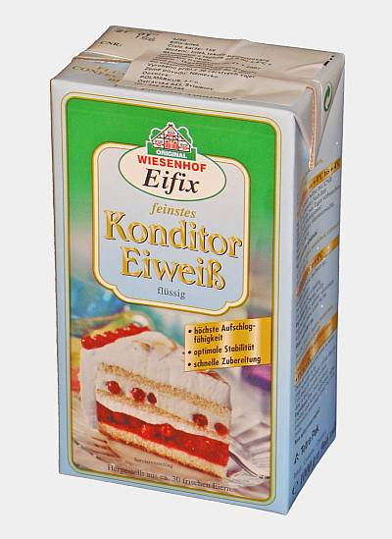
Bílky
pasterovaný vaječný bílek (tekutý)
Vyrábí se neslazený, solený, nebo slazený (obsah cukru: 50%)
Využití hlavně v cukrářské výrobě

Slide 9
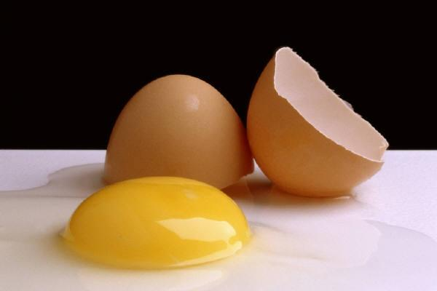
Žloutky
Pasterovaný tekutý žloutek může být přirozené chuti, solený nebo slazený
Využití pro pekařskou, cukrářskou výrobu
a gastronomii.

Slide 10
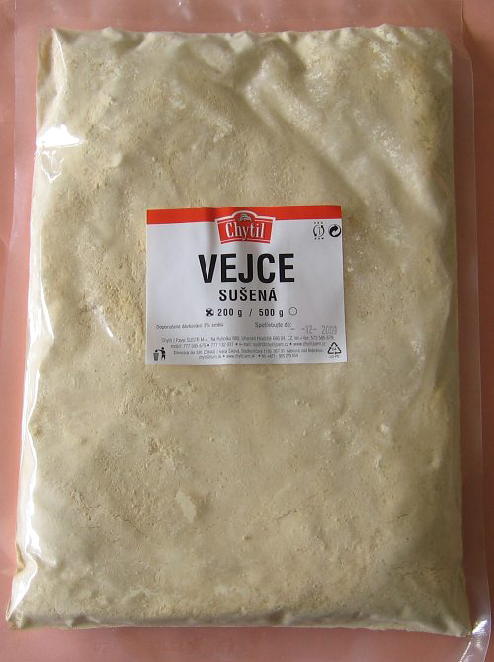
Sušená vejce
Prodává se sušená vaječná melanž, sušený vaječný bílek i žloutek.
Používají se jako náhrada za čerstvá vejce
např. v cukrářské výrobě

Slide 11
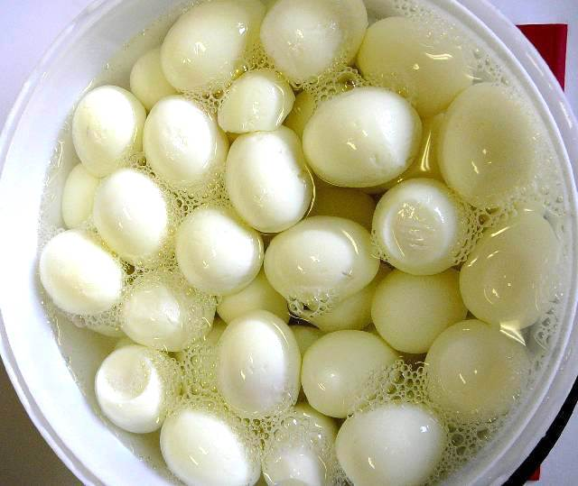
Vařená vejce a výrobky z vařených vajec
vařená loupaná vejce
- v nálevu nebo vakuově balená
- např. na výrobu salátů, oblohy a hotových jídel

Slide 12
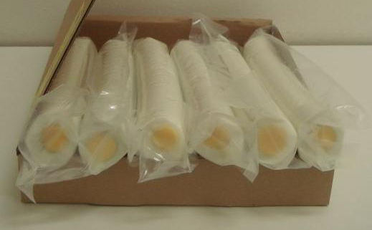
Dlouhá vejce
  - hmota vařených bílků a žloutků ve tvaru válce (v průřezu vypadá jako vařené vejce), celá nebo nakrájená na plátky
  - používají se ve studené kuchyni (zdobení, bagety, saláty)
  a v lahůdkářské výrobě

Slide 13
Pokrmy z vajec – vaječné pokrmy
Sázená vejce
Míchaná vejce
Omelety
Pomazánky, saláty

Slide 14
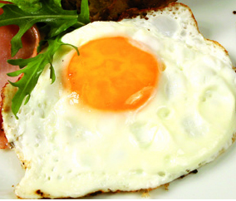
Sázená vejce

Slide 15
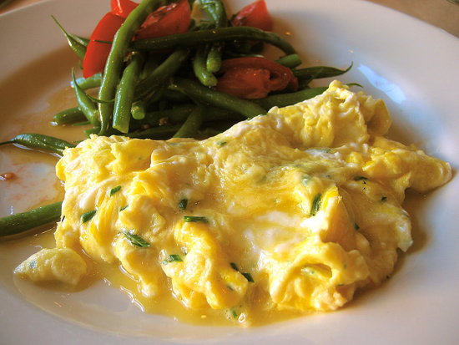
Míchaná vejce

Slide 16
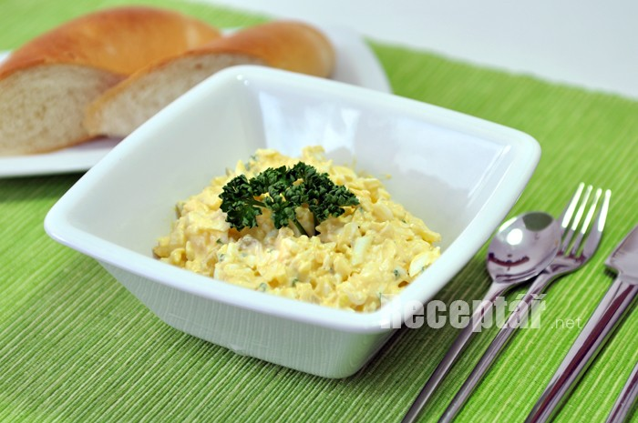
Vaječná pomazánka

Slide 17
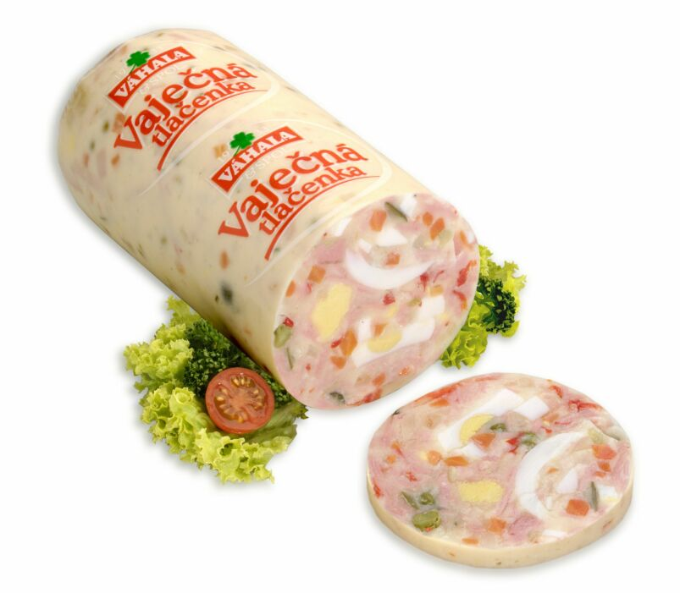
Vaječná tlačenka

Slide 18
Zdroje
http://www.vejcekosicky.cz/znacenivajec.html
http://www.ceskavejce.cz/hmotnostni-skupiny-vajec.php
http://www.framagro.cz/cz/vyrobky/
http://www.zeelandia.cz/products/vajecne-polotovary/
http://www.kuchyne.cz/vareni-a-stolovani/10-receptu-z-vajec-k-rychle-veceri-i-jako-pohosteni.aspx
http://www.receptar.net/recepty/studena-kuchyne/pomazanky/1277-vajickova-pomazanka-foto.html
http://www.vahala.cz/cs/kategorie-vyrobku/ostatni-aspikove-vyrobky

Slide 19
Vypracoval: Mgr. Alexandr Burda

